Slide 1
화면 설계서!!!!
프로젝트5
이조오오오오온
2조오오오오오으아아으아으아으아ㅡ아으ㅏ으아

Slide 2
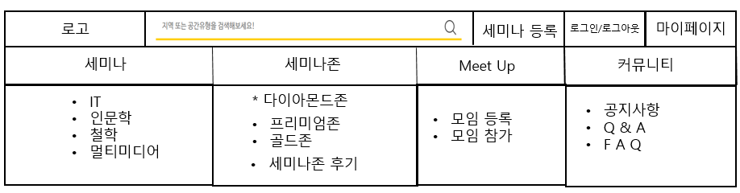
메인페이지 - HEADER
화면코드
kb_user_w_mainHeader
1
#
1 | 메인 헤더 페이지 - 로고와 검색창, 알림 모달창, 메뉴바 구현
2 | 세미나존 - 세미나존 마다의 특징을 설명해주는 페이지
3 | 추천 세미나 등록 수가 가장 많은 순서대로 해당 세미나가 노출이 됨
4 | 메인 Footer 페이지 - 회사 정보를 나타냄
5 | 캐러셀 배너 - 인기 많은 세미나 홍보 이미지를 캐러셀 배너로 노출 시킴

Slide 3
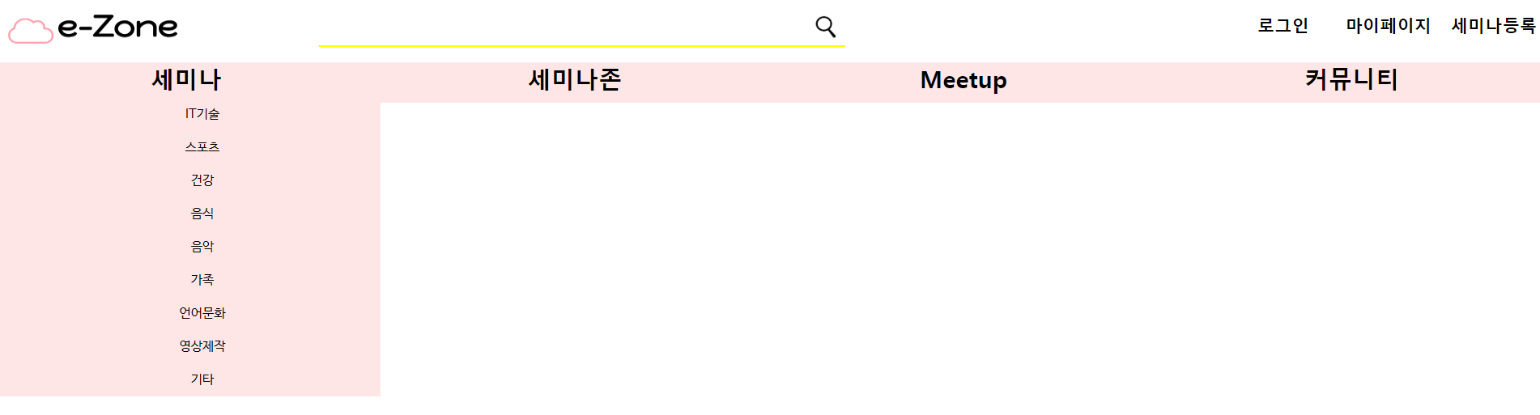
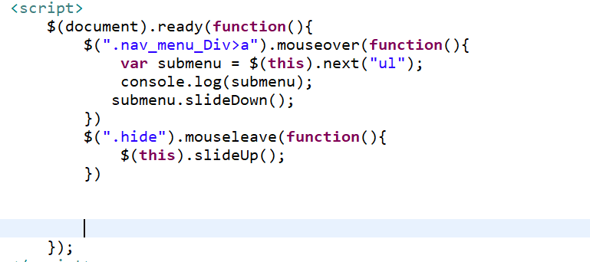
메인페이지 - HEADER
화면코드
kb_user_w_mainHeader

Slide 4
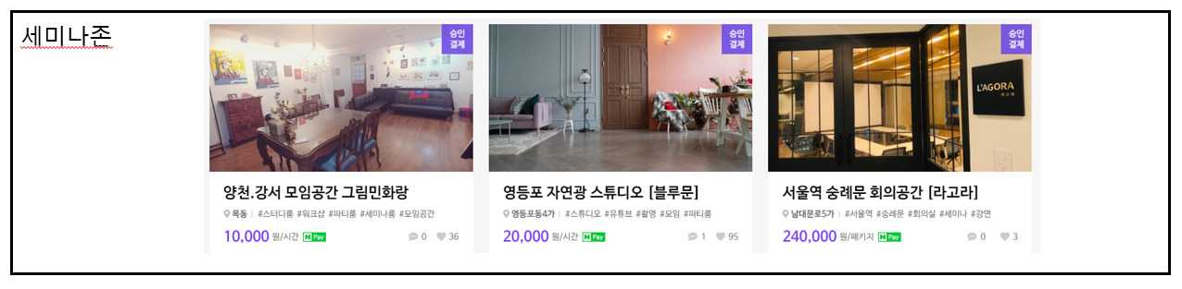
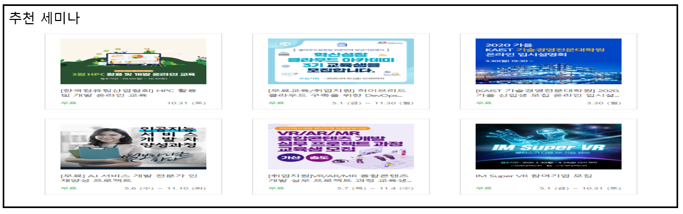
메인페이지 - 컨텐츠
화면코드
kb_user_w_main
캐러셀 배너
4
#
1 | 메인 헤더 페이지 - 로고와 검색창, 알림 모달창, 메뉴바 구현
2 | 세미나존 - 세미나존 마다의 특징을 설명해주는 페이지
3 | 추천 세미나 등록 수가 가장 많은 순서대로 해당 세미나가 노출이 됨
4 | 메인 Footer 페이지 - 회사 정보를 나타냄
5 | 캐러셀 배너 - 인기 많은 세미나 홍보 이미지를 캐러셀 배너로 노출 시킴
2
3

Slide 5

메인페이지 - Footer
화면코드
kb_user_w_main
4
#
1 | 메인 헤더 페이지 로고와 검색창, 알림 모달창, 메뉴바 구현 메인 Footer 페이지 - 회사 정보를 나타냄
2 | 세미나존 - 세미나존 마다의 특징을 설명해주는 페이지
3 | 추천 세미나 등록 수가 가장 많은 순서대로 해당 세미나가 노출이 됨
4 | 캐러셀 배너 - 인기 많은 세미나 홍보 이미지를 캐러셀 배너로 노출 시킴

Slide 6
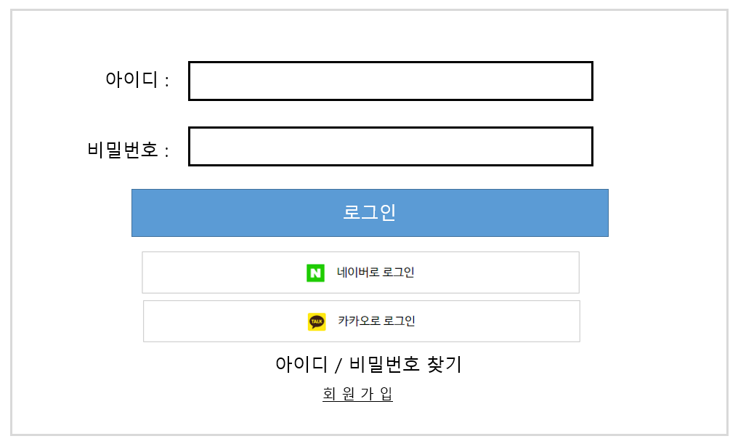
로그인 페이지
1
화면코드
kb_user_w_login
#
1 | 아이디, 비밀번호를 확인하여 로그인 여부를 정함. 로그인 성송하면 메인페이지로 이동 실패하면 실패 팝업창이 뜨게 함. 네이버, 카카오로 따로

Slide 7
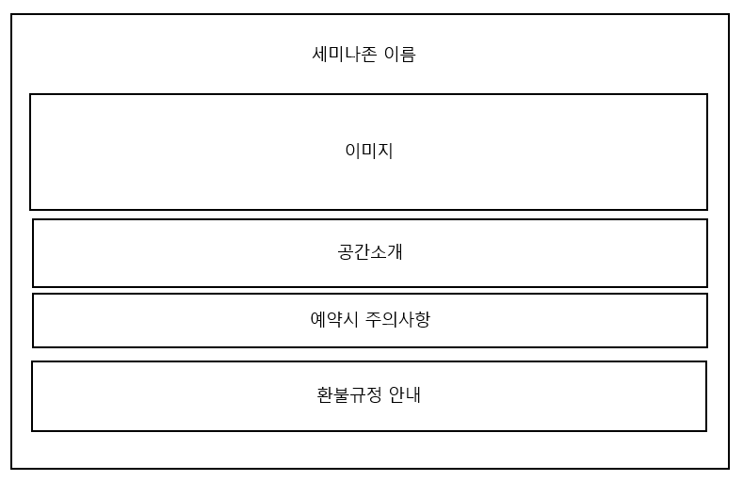
세미나존 정보
1
화면코드
kb_user_w_semiZoneIntro
#
1 | 해당 세미나존의 정보를 보이게 함
 | kb_user_w_semiZoneIntro

Slide 8
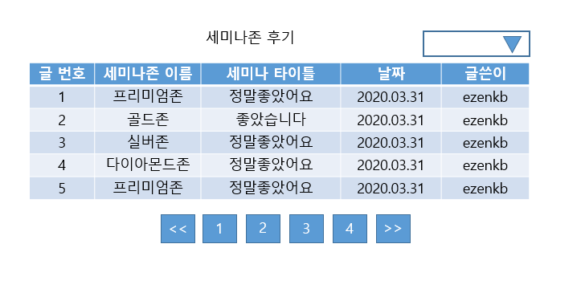
세미나존 후기 목록
화면코드
kb_user_w_semiZoneComm
#
1 | 후기 화면 목록을 보여지게 함 Select박스에는 해당 세미나존 이름들이 있고 그걸 선택하게 되면 그 해당 세미나존 이름 후기 글만 보이게 함
 | kb_user_w_semiZoneComm

Slide 9
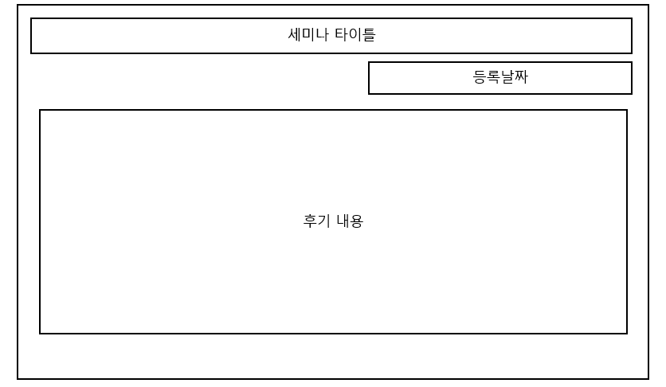
세미나존 후기 목록 -상세내용
화면코드
kb_user_w_semiZoneCommReg
#
1 | 해당 타이틀 내용을 보임

